Slide 1
Mechanisch vermogen
Wvbve
(energie in)
Kinetische energie
Veer energie
Chemische energie
Arbeid
WvBvE
(gesloten)
Zwaarte-energie
Wvbve
(energie uit)

Slide 2
Mechanisch vermogen
Wvbve
(energie in)
Kinetische energie
Veer energie
Chemische energie
Arbeid
WvBvE
(gesloten)
Zwaarte-energie
Wvbve
(energie uit)

Slide 3
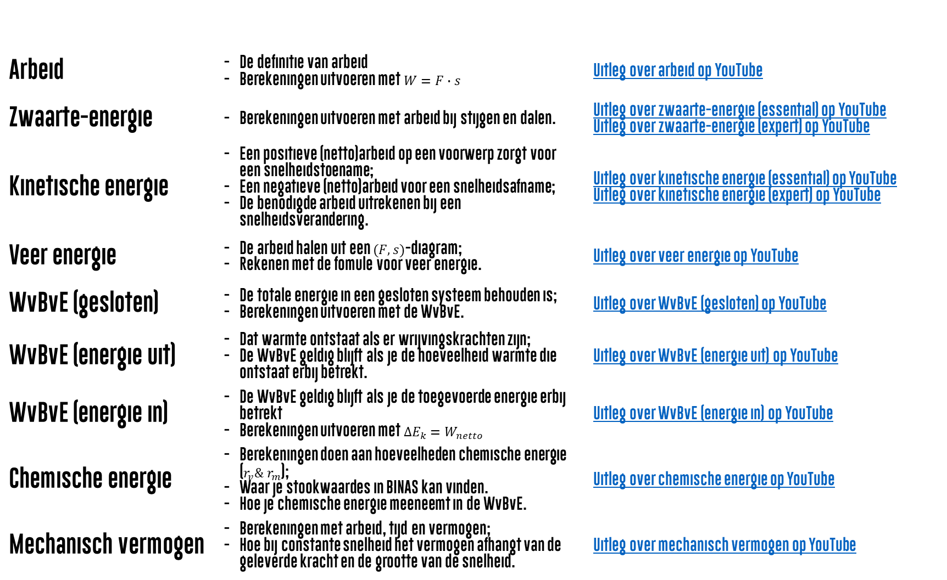
Skill | LEERDOELEN ( je leert… ) | Uitleg?
Arbeid | De definitie van arbeid Berekeningen uitvoeren met $W=F∙s$ | Uitleg over arbeid op YouTube
Zwaarte-energie | Berekeningen uitvoeren met arbeid bij stijgen en dalen. | Uitleg over zwaarte-energie (essential) op YouTube Uitleg over zwaarte-energie (expert) op YouTube
Kinetische energie | Een positieve (netto)arbeid op een voorwerp zorgt voor een snelheidstoename; Een negatieve (netto)arbeid voor een snelheidsafname; De benodigde arbeid uitrekenen bij een snelheidsverandering. | Uitleg over kinetische energie (essential) op YouTube Uitleg over kinetische energie (expert) op YouTube
Veer energie | De arbeid halen uit een $(F, s)$-diagram; Rekenen met de fomule voor veer energie. | Uitleg over veer energie op YouTube
WvBvE (gesloten) | De totale energie in een gesloten systeem behouden is; Berekeningen uitvoeren met de WvBvE. | Uitleg over WvBvE (gesloten) op YouTube
WvBvE (energie uit) | Dat warmte ontstaat als er wrijvingskrachten zijn; De WvBvE geldig blijft als je de hoeveelheid warmte die ontstaat erbij betrekt. | Uitleg over WvBvE (energie uit) op YouTube
WvBvE (energie in) | De WvBvE geldig blijft als je de toegevoerde energie erbij betrekt Berekeningen uitvoeren met $ΔE_{k}=W_{netto}$ | Uitleg over WvBvE (energie in) op YouTube
Chemische energie | Berekeningen doen aan hoeveelheden chemische energie ($r_{v}\& r_{m}$); Waar je stookwaardes in BINAS kan vinden. Hoe je chemische energie meeneemt in de WvBvE. | Uitleg over chemische energie op YouTube
Mechanisch vermogen | Berekeningen met arbeid, tijd en vermogen; Hoe bij constante snelheid het vermogen afhangt van de geleverde kracht en de grootte van de snelheid. | Uitleg over mechanisch vermogen op YouTube

Slide 4



